Slide 1
Bremenski gradski svirači Braća Grimm

Slide 2
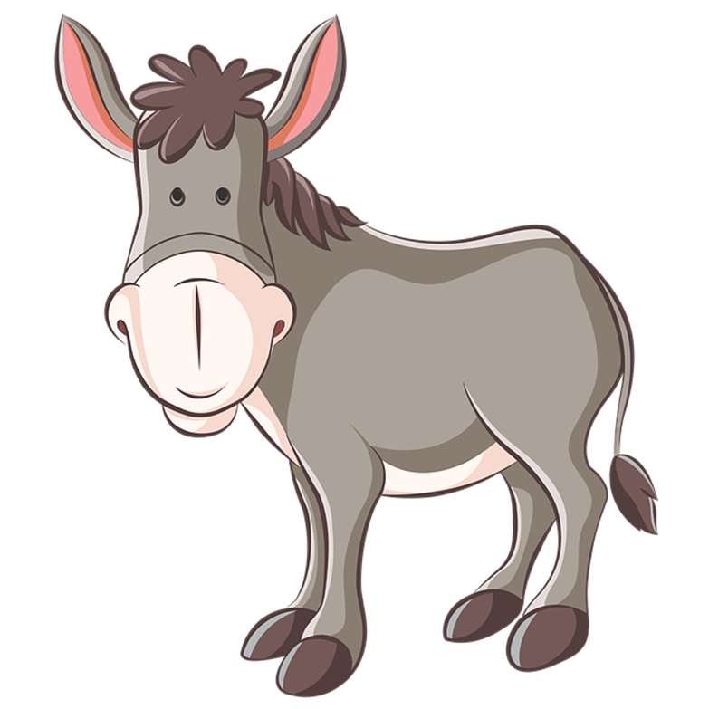
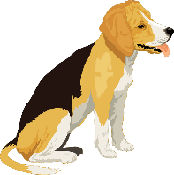
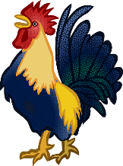
magarac
mačak
pas
pijetao

Slide 3
Tko je prvi napustio svog gospodara?

Slide 4
Tko mu se pridružio?

Slide 5
Na koga su naišli na putu?

Slide 6
Tko im se posljednji pridružio?

Slide 7
Gdje su odlučili prespavati?

Slide 8
Što je pijetao ugledao u daljini?

Slide 9
Što su vidjeli kroz prozor kad su došli do kuće?

Slide 10
Kako su preplašili razbojnike?

Slide 11
Što su učinili kad su razbojnici pobjegli?

Slide 12
Tko se sve uplašio kad je razbojnik došao u kuću?

Slide 13
Što su na kraju odlučili naši junaci?

Slide 14
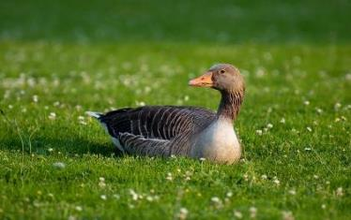
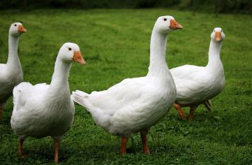
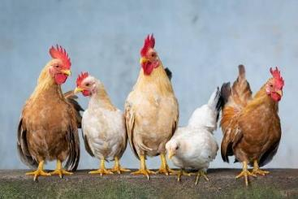
Domaće životinje

Slide 15
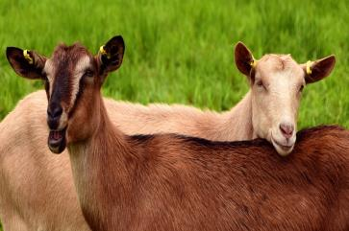
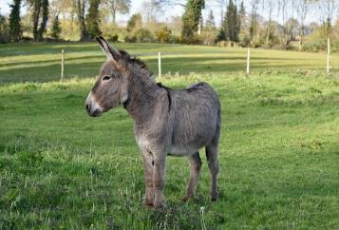
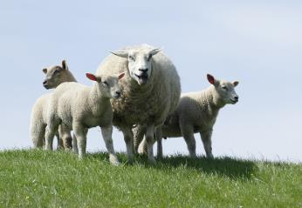
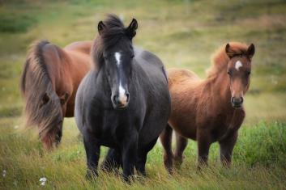
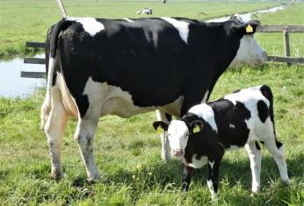

Slide 16
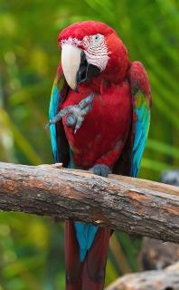
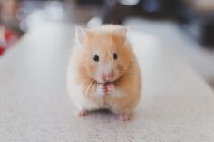
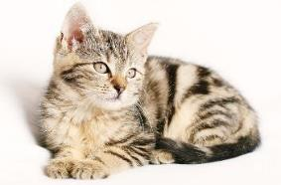
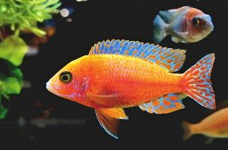
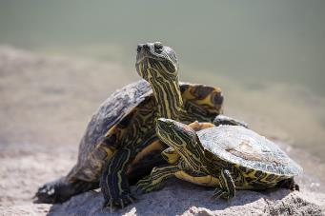
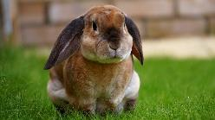
Kućni ljubimci

Slide 17
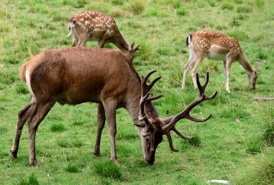
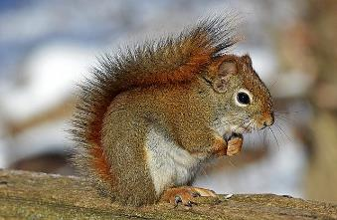
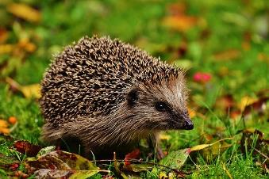
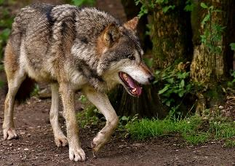
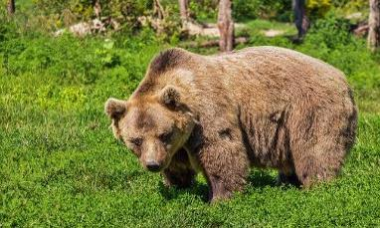
Divlje životinje

Slide 18
Koliko je bilo Bremenskih svirača?
Koliko se životinja popelo magarcu na leđa?
Tko je četvrti brojeći odozdo?
pijetao
4
3

Slide 19
Tko je treći gledajući odozgo?
pas
Tko stoji između psa i pijetla?
mačak
Kada bismo ravnim crtama uokvirili fotografiju Bremenskih svirača, koji geometrijski lik bi to bio?
trokut

Slide 20
Koliko ove životinje zajedno imaju nogu?
Kako ćemo to izračunati?
4 + 4 + 4 + 2 =
Životinje imaju ukupno 14 nogu.
14

Slide 21
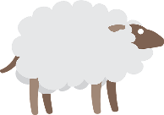
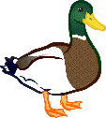
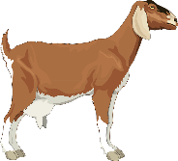
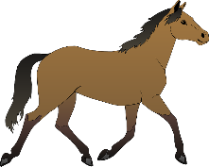
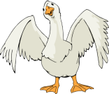
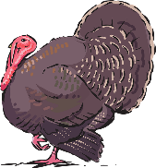
Na seoskom imanju nalaze se i druge domaće životinje. Koje bi im se životinje sa slike mogle pridružiti, a da zbroj nogu bude 20?

